Slide 1
ДИАГНОСТИКА ПОЗНАВАТЕЛЬНОГО И РЕЧЕВОГО РАЗВИТИЯ ДЕТЕЙ РАННЕГО ВОЗРАСТА С РАССТРОЙСТВОМ АУТИСТИЧЕСКОГО СПЕКТРА
Куцина Екатерина Владимировна, к.п.н.,
логопед-дефектолог высшей квалификационной категории,
руководитель Центра развития и коррекции «Династия»
г.Екатеринбург

Slide 2
Задачи диагностики
Определить уровень актуального речевого и познавательного развития ребёнка
Дать родителям конкретные практические рекомендации по развитию ребёнка в домашних условиях
Составить индивидуальный план коррекционной работы, опираясь на зону ближайшего развития
@kutsina.ekaterina_logoped

Slide 3
Направления диагностики
Познавательная деятельность
Развитие импрессивной речи
Развитие экспрессивной речи
@kutsina.ekaterina_logoped

Slide 4
Диагностика уровня развития познавательной деятельности
Опора на ведущий вид деятельности в раннем возрасте (предметная деятельность)
Уровень сформированности этого вида деятельности
Наличие/отсутствие познавательного интереса
@kutsina.ekaterina_logoped

Slide 5
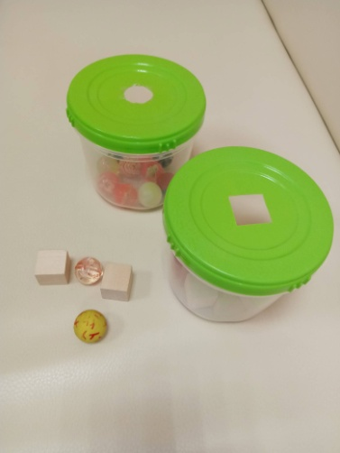
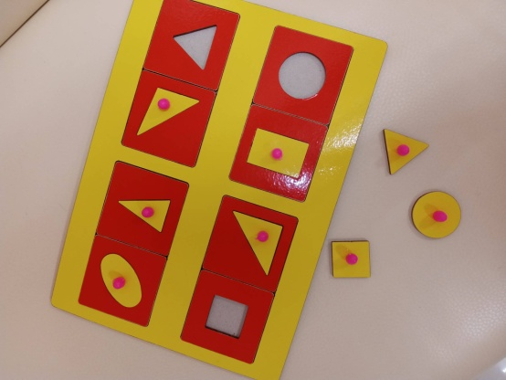
Диагностика уровня развития познавательной деятельности
Сортировки предметов
Сортировка по форме
Шарики и кубики
Рамки Монтессори
@kutsina.ekaterina_logoped

Slide 6
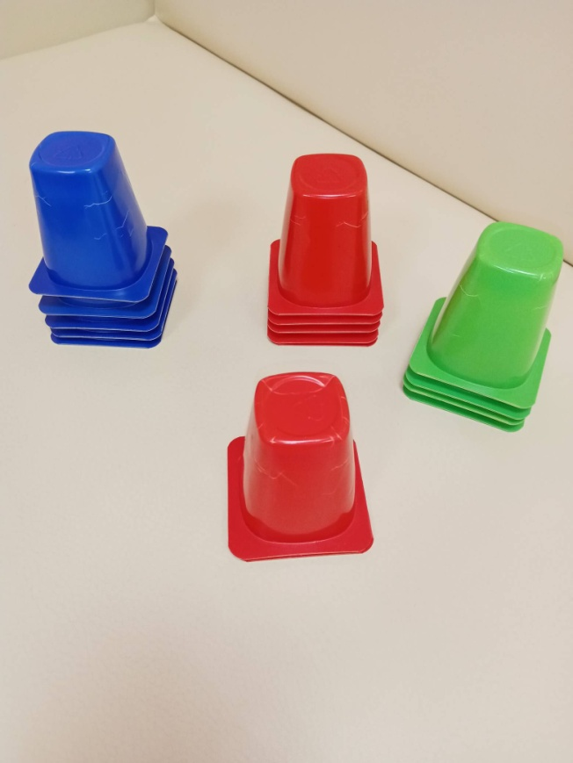
Диагностика уровня развития познавательной деятельности
Сортировка по цвету
@kutsina.ekaterina_logoped

Slide 7
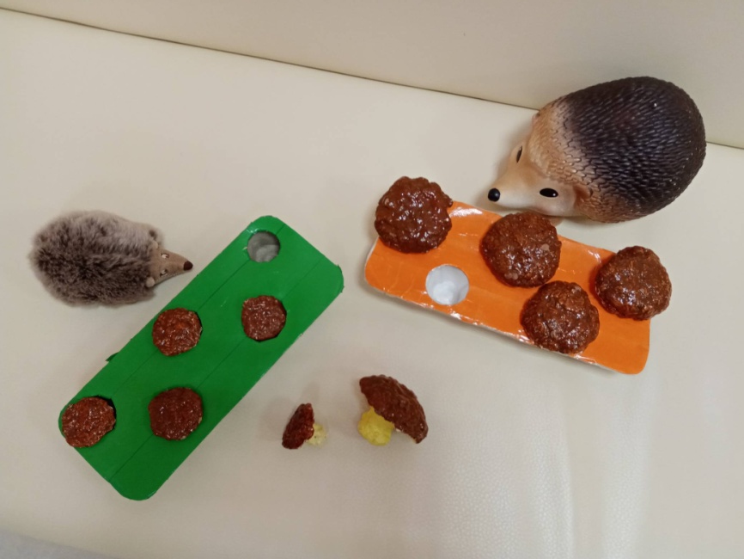
Диагностика уровня развития познавательной деятельности
Сортировка по величине
@kutsina.ekaterina_logoped

Slide 8
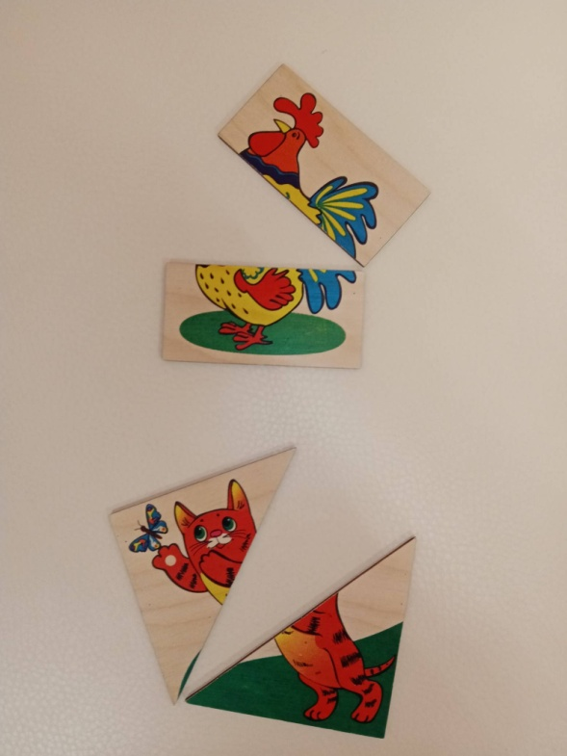
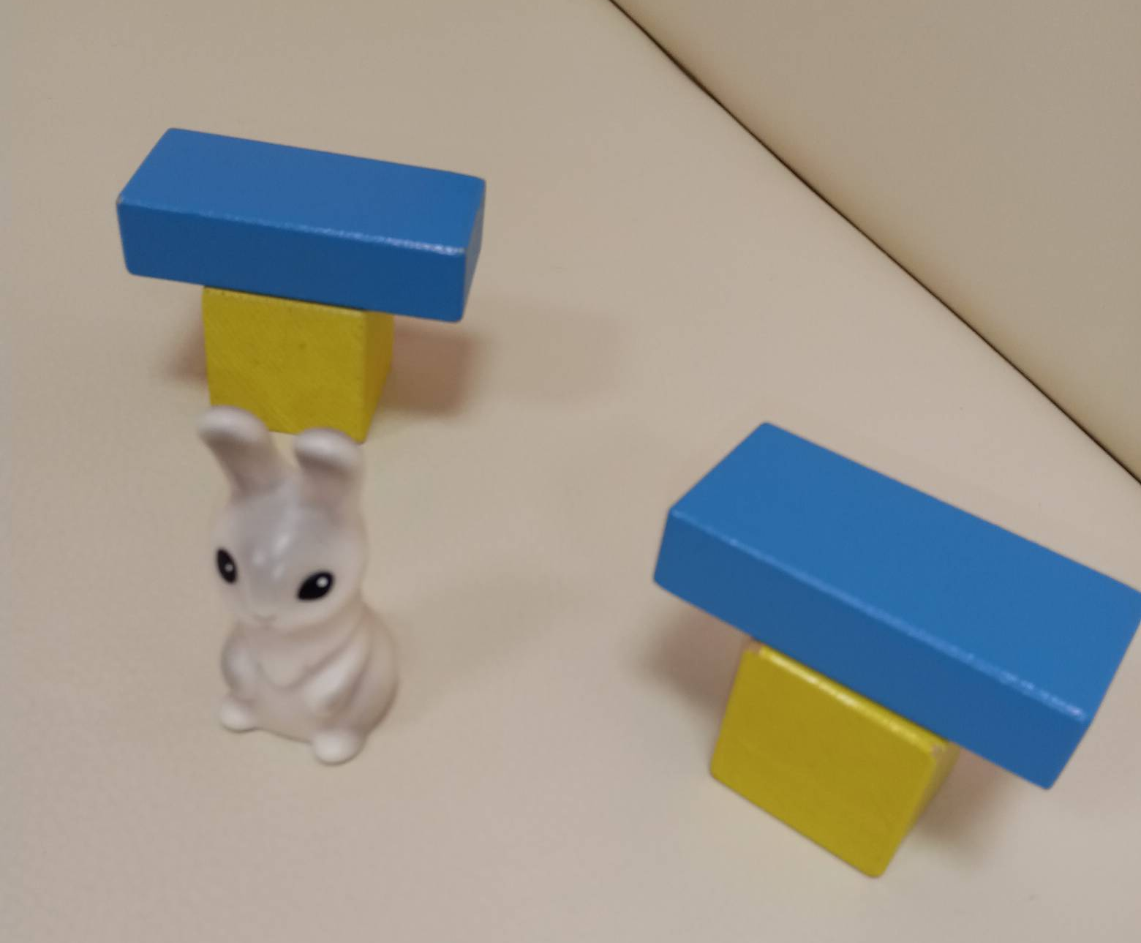
Диагностика уровня развития познавательной деятельности
Конструирование из 2 деталей по образцу
Разрезная картинка из 2 частей
@kutsina.ekaterina_logoped

Slide 9
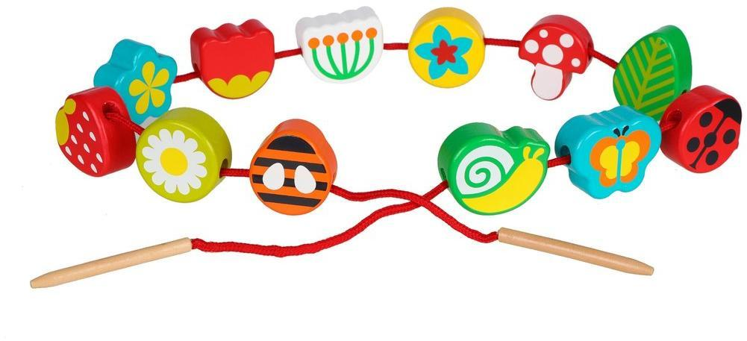
Диагностика уровня развития познавательной деятельности
Согласованность действий рук
Шнуровка
Прищепки (прикрепить прищепку на листочек)
@kutsina.ekaterina_logoped

Slide 10
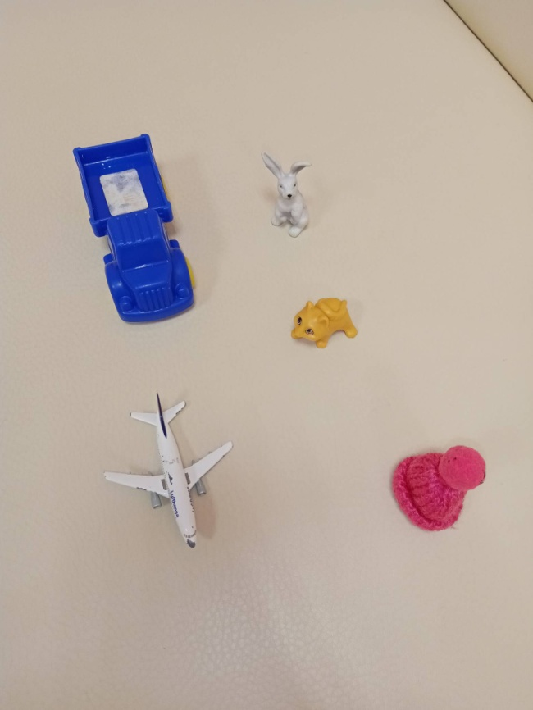
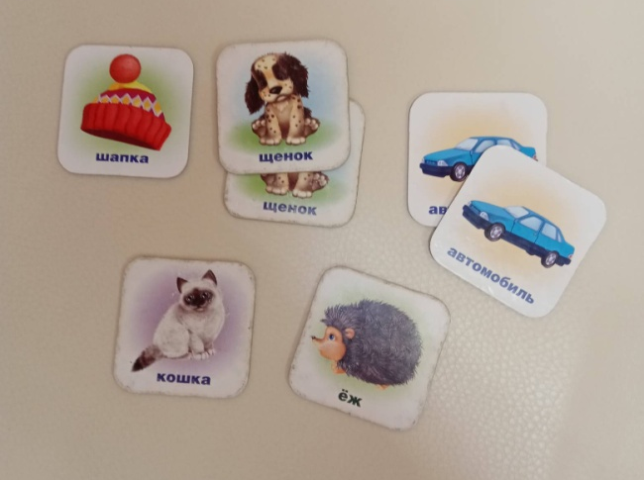
Диагностика уровня речевого развития
Игрушки
Парные картинки
Классификация по функциональным признакам
@kutsina.ekaterina_logoped

Slide 11
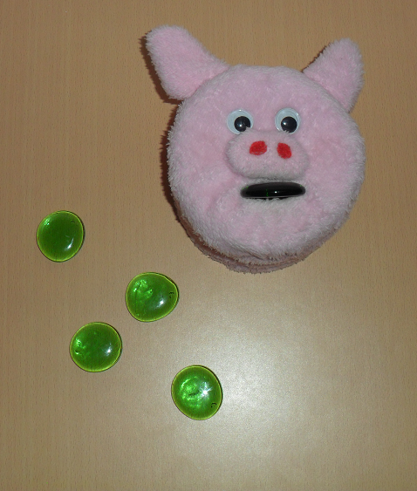
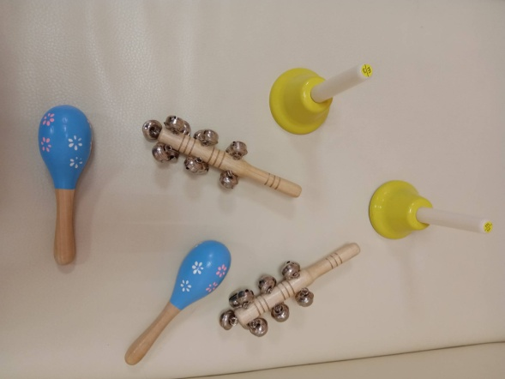
Уровень сформированности навыка подражания
С музыкальными игрушками
С предметами быта
Подражание жестам
Подражание звукам речи
@kutsina.ekaterina_logoped

Slide 12
Компьютерная программа «Сопровождение»
@kutsina.ekaterina_logoped

Slide 13
Целевая аудитория
логопеды
дефектологи
психологи
воспитатели
инструкторы по физической культуре
социальные педагоги
@kutsina.ekaterina_logoped

Slide 14
Функциональные возможности программы
Качественно-количественная диагностика детей в возрасте от 1 года до 7 лет по оценочным шкалам
Составление плана коррекционной работы с использованием справочника упражнений
Составление практических рекомендаций для родителей с использованием справочника
Проведение мониторинга коррекционно-развивающей работы специалиста
Ведение документации специалиста

Slide 15
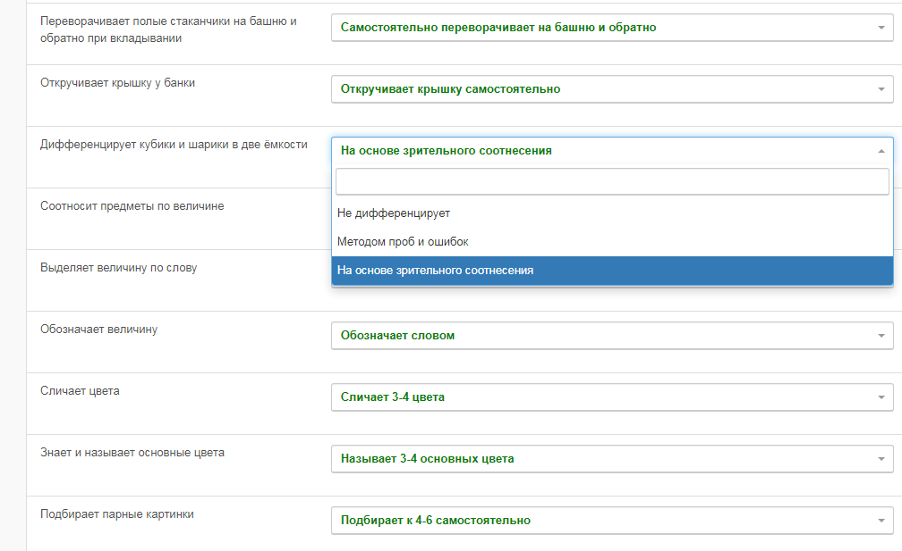
@kutsina.ekaterina_logoped

Slide 16
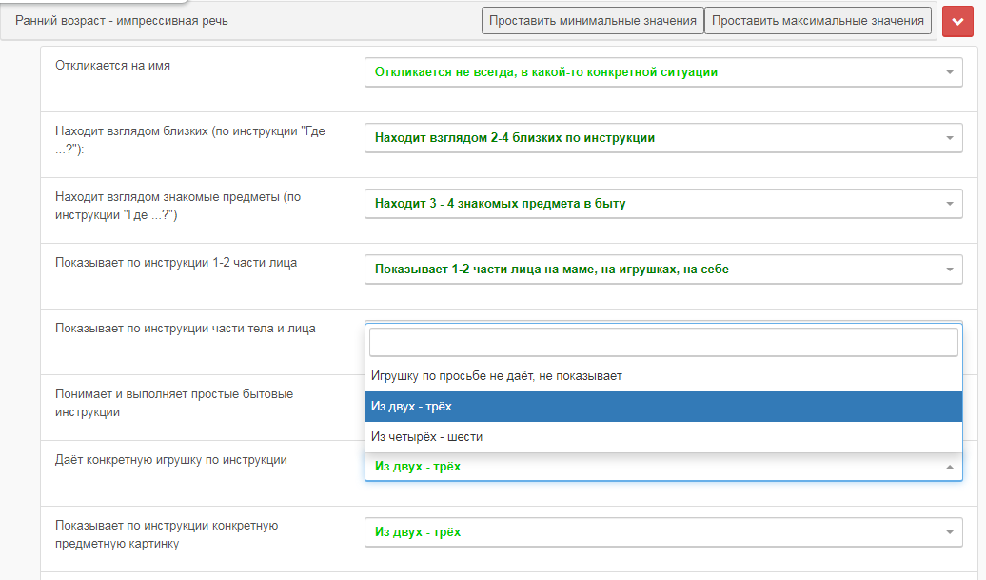
@kutsina.ekaterina_logoped

Slide 17
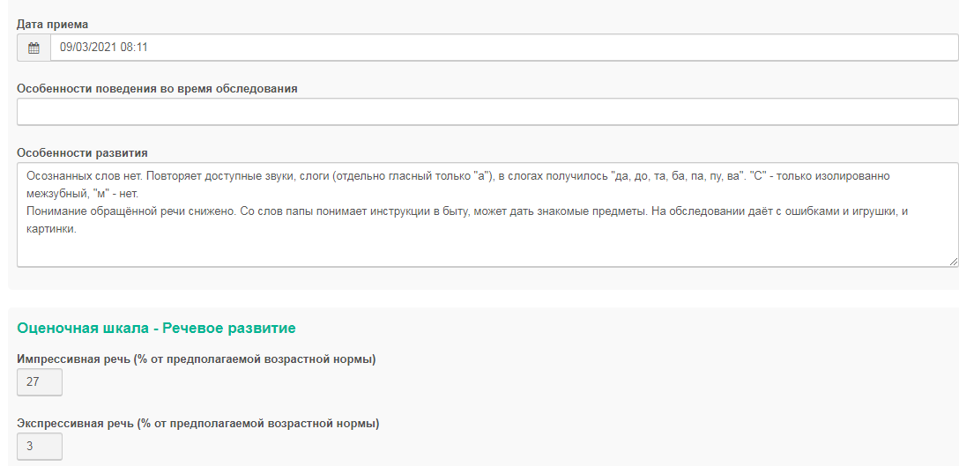
@kutsina.ekaterina_logoped

Slide 18
Формы обследований
Речевое развитие
Познавательная деятельность
Физическое развитие
Элементарные математические представления
Самообслуживание
Изобразительная деятельность
Обследование психолога

Slide 19
Демо-версия программы
http://soprovozhdenie.dinastia-center.ru
Инстаграмм
@kutsina.ekaterina_logoped

